Slide 1
七天阅卷APP的使用方法
安徽七天教育科技有限公司

Slide 2
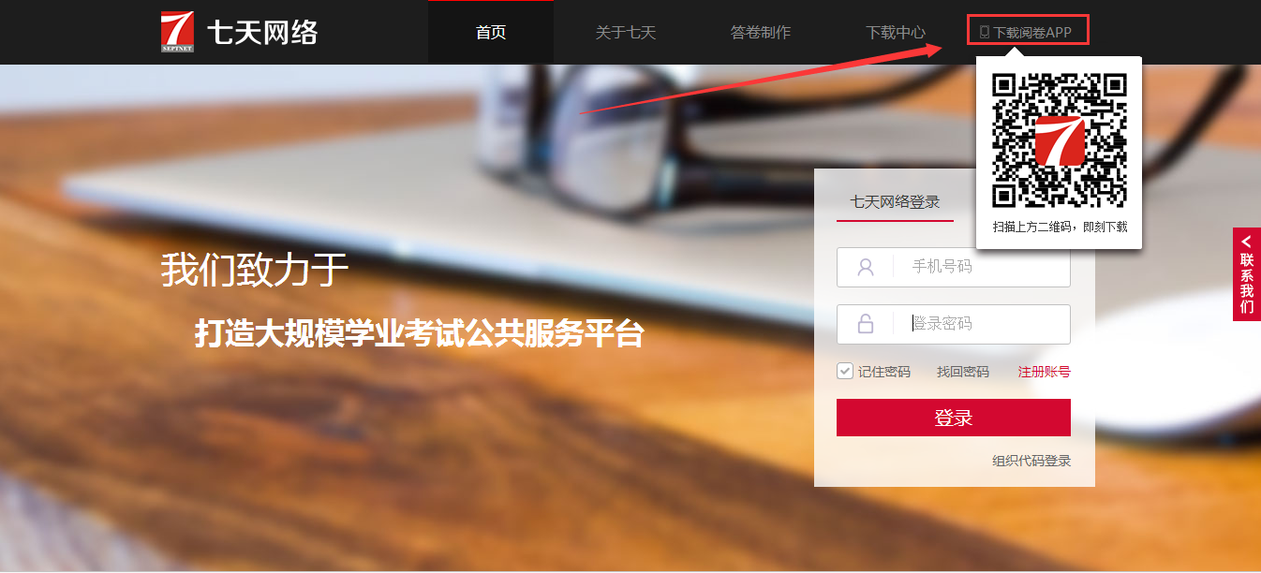
一、下载APP
下载APP的 两 种方式（目前仅支持苹果、安卓系统）：
一、安卓、苹果系统登陆公司官网www.7net.cc首页，鼠标移至扫描下载阅卷APP字样，扫描下方弹出二维码，可下载APP，如下如所示：。
二、苹果手机直接登录IOS商店，搜索七天网络即可直接下载。

Slide 3
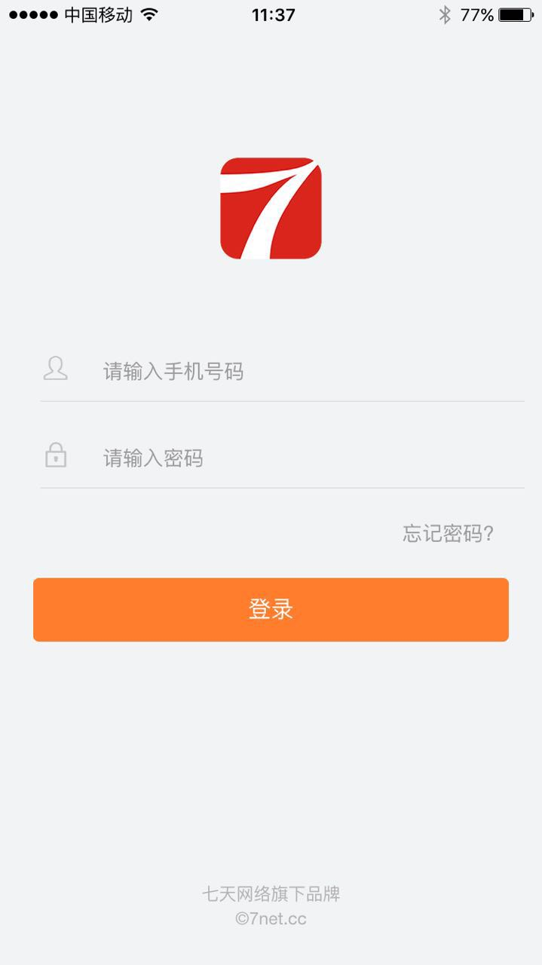
APP登陆阅卷，使用电脑端的账号（手机号）+密码直接登录 即可，如图：
二、APP登录
安徽七天教育科技有限公司

Slide 4
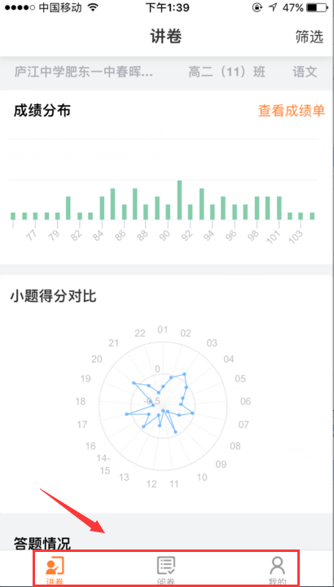
、
三、APP功能模块
登陆后界面如何所示：有三个功能模块分别是：讲卷、阅卷、我的。
讲卷 、阅卷 、我的

Slide 5
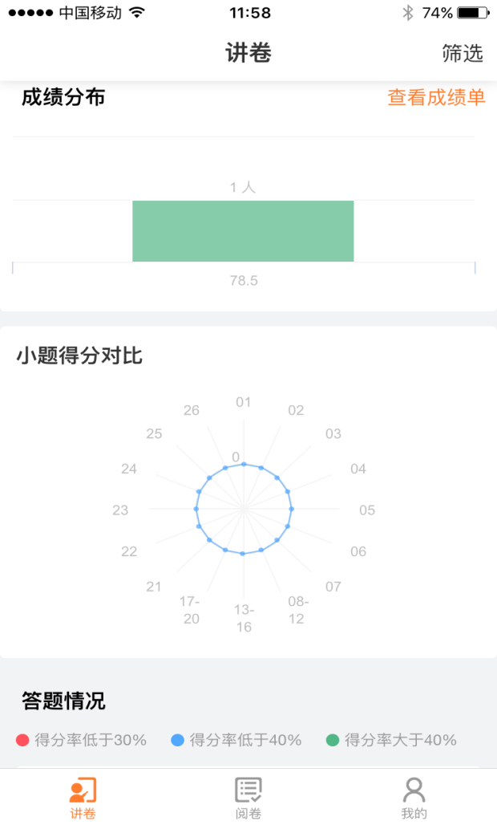
四、讲卷功能介绍
通过查看成绩单，来查阅班级的学生成绩
通过小题得分对比 ，来分析学生成绩的薄弱点
通过答题情况，了解班级各题型的错误情况来讲解试卷

Slide 6
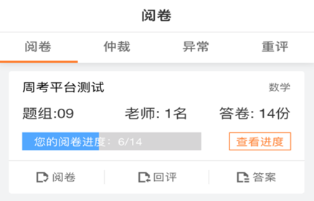
五、阅卷功能介绍
异常是指阅卷老师点击异常试卷选项，由阅卷组长进行重阅。
仲裁是指双人评阅出现争议后由仲裁老师进行改阅
重评是指评阅组长对教师阅卷质量进行审查，如不合格可点击使阅卷老师重评试卷。
通过阅卷来阅卷和回评已阅的试卷
点击阅卷
点击回评
点击查看答案

Slide 7
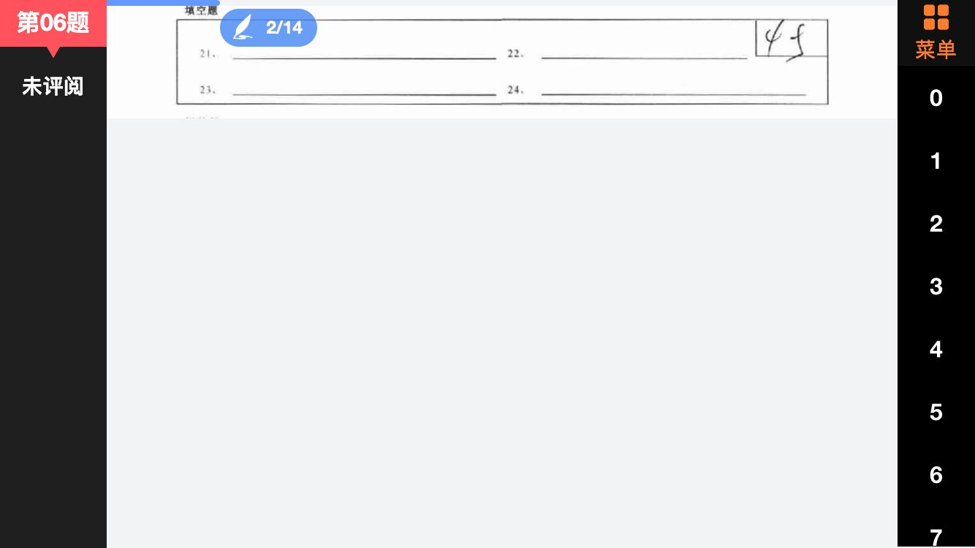
六、阅卷
阅卷进度
题号
菜单和评分栏
点击阅卷 开始阅卷，阅卷界面左边显示的是题号，试卷的最上方是阅卷进度，右边显示的是菜单和评分栏，阅卷进度在提交评阅时才会提示。

Slide 8
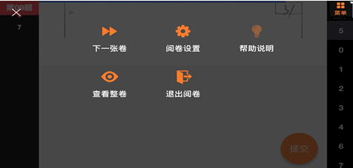
七、阅卷菜单设置
点击菜单 后弹出如下工具栏：
其中菜单里面的阅卷设置，指设置给分的时，默认第一个给分数值是多少。
例如：选择题为5分，设置给分为5，则数字5置顶，方便给分。

Slide 9
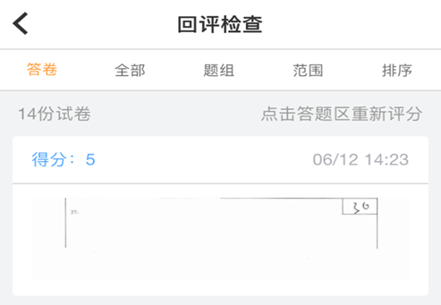
八、回评功能介绍
点击回评 ， 对已阅的试卷进行回评
范围是指已阅试卷按设置的给分区间显示，设置4-6，则显示给分4-6分的试卷。
题组是指已阅试卷按题组显示，
点击答卷可更改已阅答卷的显示方式：答卷或者得分。
排序是对已阅试卷进行时间或者评分排序。
以上选项的主要目的是为了方便找到需要回评的试卷，单击试卷，给分后在提交。

Slide 10
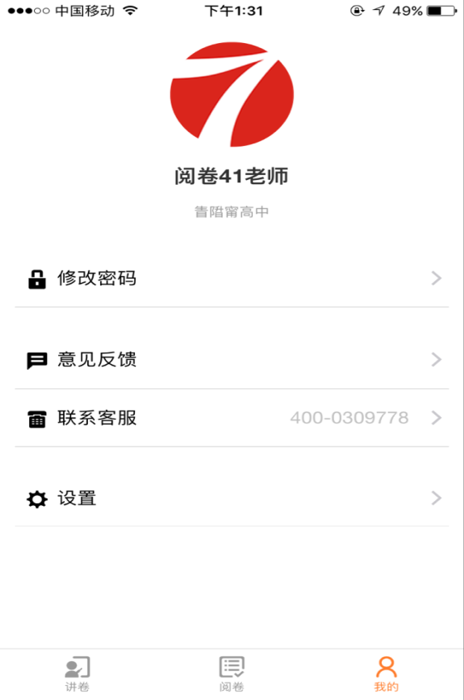
九、我的功能介绍
我的界面主要是是教师信息的显示、修改密码、意见反馈、客服联系、设置，其中退出登录是在设置里面。

Slide 11
为每个人创建个性化学习空间
安徽七天教育科技有限公司

